Slide 1
ICARUS
数字 IP 验证智能体
AI 测试探索与真实仿真证据
AI+集成电路
2026-10-13
Notes:
本作品面向数字 IP 验证，把 AI 放在测试探索环节：模型根据公开规格提出输入序列，真实 Icarus 编译与仿真执行这些输入，独立判据逐拍决定是否存在差异。作品的重点是验证工具链如何让模型建议变成可核查的执行证据。AI 服务采用第三方 DeepSeek API，用户要求的配置为 4.1f，历史回执报告模型名 deepseek-flash。没有训练或微调模型权重，也没有把模型自述作为功能正确的证明。本次材料整理日期为 2026-10-13，实验成绩保持其原始批次和版本身份。
事实源：docs/competition/ic/v3/material_data.json
SHA-256：33a11bcce08331a5ccf18ee1c7da05059a8978a4a233a87661ff409d2d1dc8b4
最新原件：docs/experiment/agent-new-holdout-study-live-2026-10-05/receipt.json
历史原件：docs/experiment/agent-feedback-study-live-2026-10-05/receipt.json
异机记录：docs/trial/other_pc_user_trial_2026-10-13.md

Slide 2
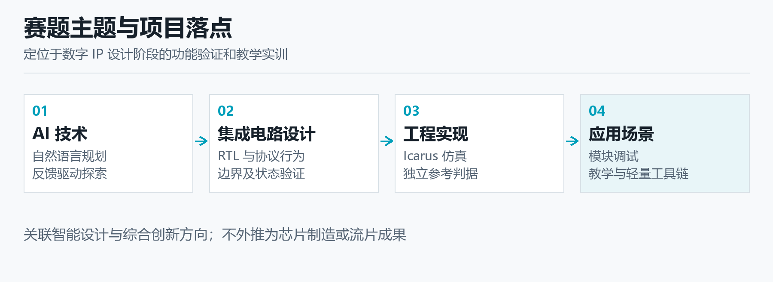
数字 IP 的时序验证需求
02
需求来自公开合约、实际执行和用户问题记录
Notes:
数字 IP 的错误常落在连续周期之间。流水线需要检查 valid 与 data 的两级对齐，flush 优先级以及 invalid 时的数据归零。事件累计器需要检查使能条件、模 16 回绕以及 clear 不受 enable 限制。固定测试能覆盖已知边界，随机输入能探索更多组合，AI 根据规格和实际执行摘要提出下一组刺激，价值需要通过统一实验验证。本项目的使用对象包括数字电路学习者、小型 IP 开发者和技术复核人员。需求来源为项目合约、真实执行与异机用户问题，未提供行业访谈样本或工业效益量化。
事实源：docs/competition/ic/v3/material_data.json
SHA-256：33a11bcce08331a5ccf18ee1c7da05059a8978a4a233a87661ff409d2d1dc8b4
最新原件：docs/experiment/agent-new-holdout-study-live-2026-10-05/receipt.json
历史原件：docs/experiment/agent-feedback-study-live-2026-10-05/receipt.json
异机记录：docs/trial/other_pc_user_trial_2026-10-13.md

Slide 3
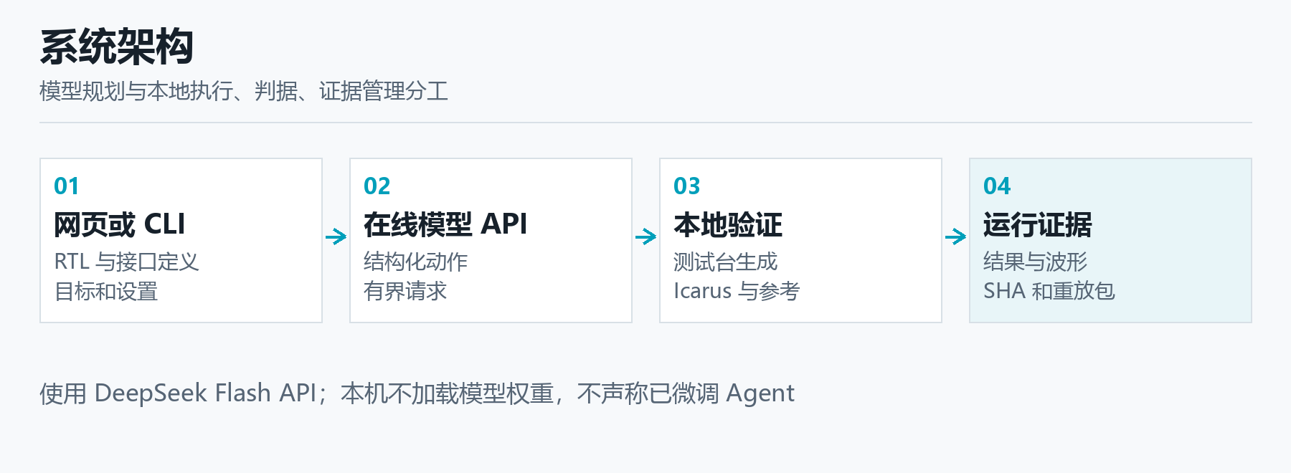
测试探索与独立裁决
03
第三方 DeepSeek API（4.1f），没有训练或微调模型权重
Notes:
模型只接收公开接口合约、自己的计划、剩余预算与允许的执行摘要。目标 RTL、私有变体标签、路径和 witness 不进入 API。系统对动作格式、接口与预算进行检查，再调用真实 Icarus，并使用从合约建立的独立判据核对实际输出。正确 RTL 按每个 episode 独立重放。AI 可以追加输入或停止，但不能改写结果。该分工是本作品 AI+IC 的主要结合点，也决定了错误归因：模型提案失败、环境或编译失败、功能差异和证据完整性是不同状态。
事实源：docs/competition/ic/v3/material_data.json
SHA-256：33a11bcce08331a5ccf18ee1c7da05059a8978a4a233a87661ff409d2d1dc8b4
最新原件：docs/experiment/agent-new-holdout-study-live-2026-10-05/receipt.json
历史原件：docs/experiment/agent-feedback-study-live-2026-10-05/receipt.json
异机记录：docs/trial/other_pc_user_trial_2026-10-13.md

Slide 4
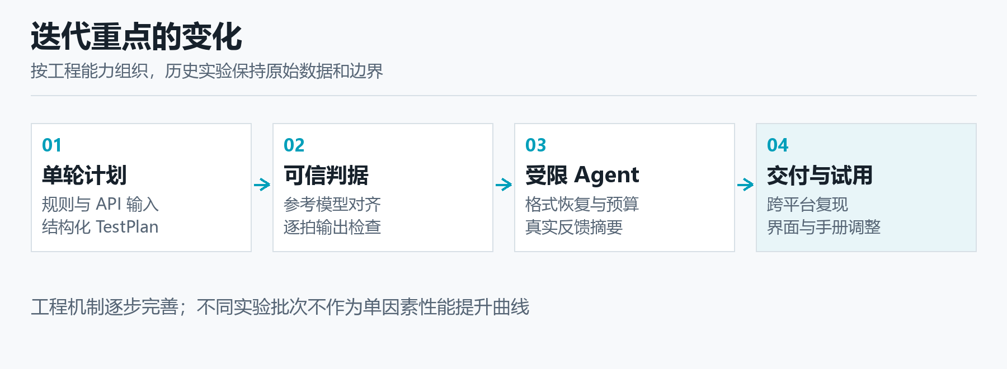
验证链路的迭代过程
04
各实验批次独立保留，迭代路线不代表 AI 效果增长曲线
Notes:
迭代依据真实问题记录。早期流水线实现后，逐拍检查与独立 oracle 暴露规格及参考模型共享错误。随后增加协议判据、类型化动作、严格格式恢复和统一预算。多批 Agent 对照分别归档，最新实验的 Agent/helper/系统提示仍冻结为 a969337，实际新模块批次源码为 20400fa。之后干净 checkout 与跨平台 Actions 暴露盘符、编码、浅 Git 历史和字体等假设，推动工具自动发现。2026-10-13 的异机真人操作又暴露安装、入口和缺失 RTL 依赖，推动编译预检查与界面修改。此过程说明软件如何改进，不把不同批次拼成 AI 效果增长曲线。
事实源：docs/competition/ic/v3/material_data.json
SHA-256：33a11bcce08331a5ccf18ee1c7da05059a8978a4a233a87661ff409d2d1dc8b4
最新原件：docs/experiment/agent-new-holdout-study-live-2026-10-05/receipt.json
历史原件：docs/experiment/agent-feedback-study-live-2026-10-05/receipt.json
异机记录：docs/trial/other_pc_user_trial_2026-10-13.md

Slide 5
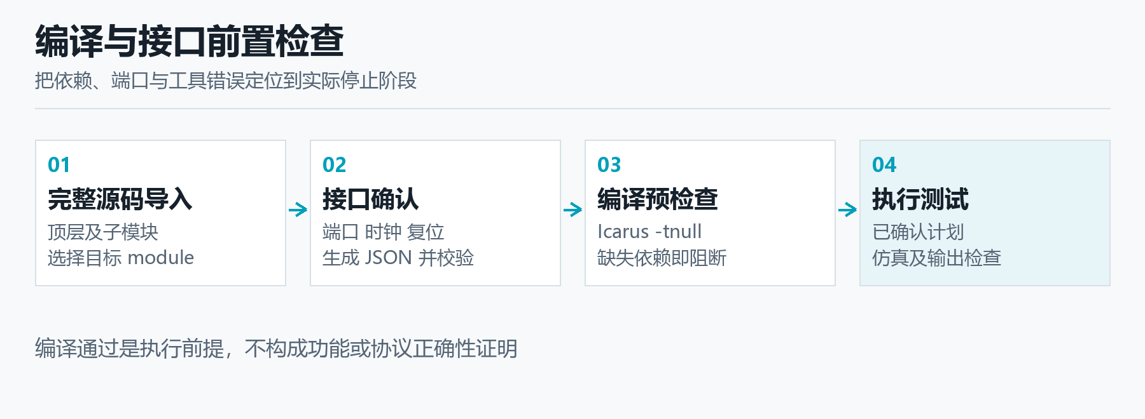
规格与接口前置校验
05
先校验接口与依赖，再生成计划和执行仿真
Notes:
执行前先检查公开规则、端口、时钟与复位配置。用户上传的 RTL 可能存在缺失依赖，文件名和合法 module 名不同本身并非编译错误。真实异机用户只上传 onewire_byte_controller.v，其 module one_wire_master_byte 实例化 one_wire_master_bit，两次运行都因为缺少后者停止。编译预检查在付费调用或正式仿真前暴露这类问题。计划中必须有可依据规格核查的 expected 或断言；没有输出判据的观察语句和零比较不能算功能通过。工具自动发现缓解开发机固定盘符在异机上失效的问题。
事实源：docs/competition/ic/v3/material_data.json
SHA-256：33a11bcce08331a5ccf18ee1c7da05059a8978a4a233a87661ff409d2d1dc8b4
最新原件：docs/experiment/agent-new-holdout-study-live-2026-10-05/receipt.json
历史原件：docs/experiment/agent-feedback-study-live-2026-10-05/receipt.json
异机记录：docs/trial/other_pc_user_trial_2026-10-13.md

Slide 6
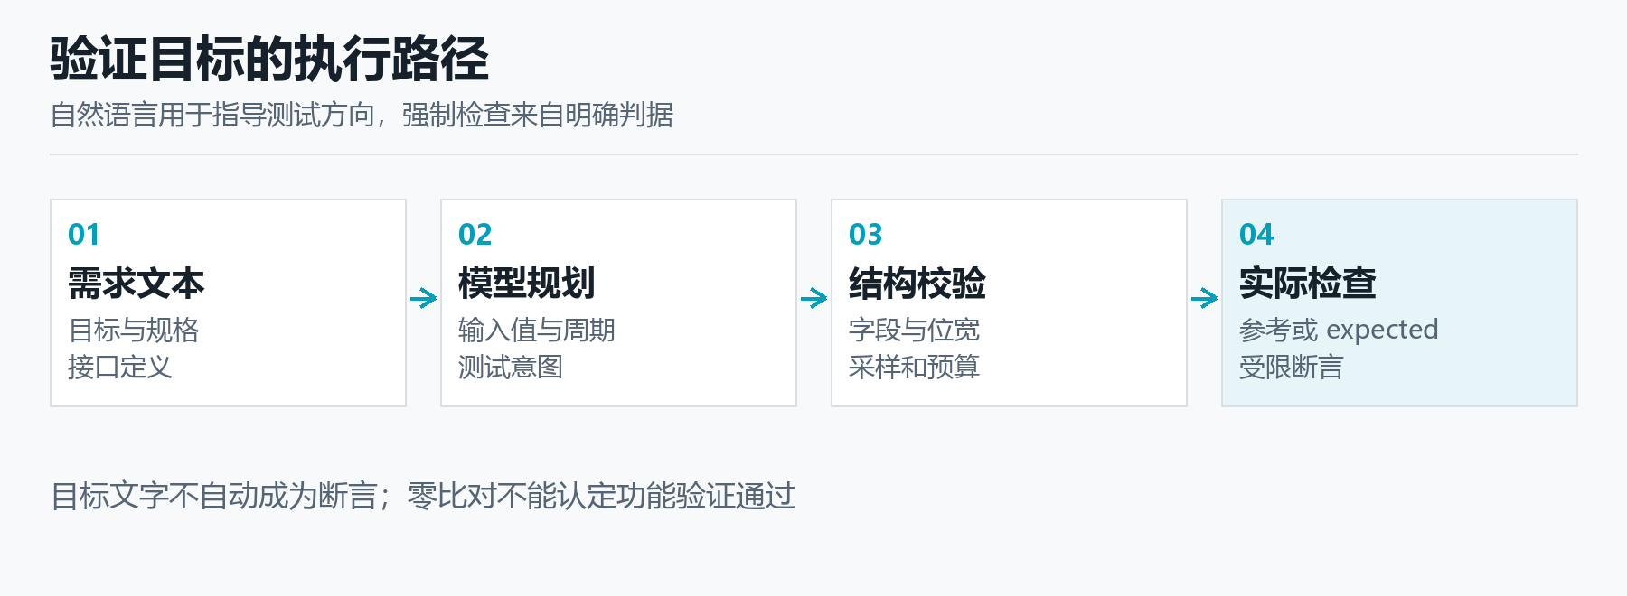
有界测试规划
06
补提仍收费，并占用原任务共享请求上限
Notes:
模型提议计划并不意味着计划直接获准执行。类型化动作限定 append 或 stop，严格解析后再检验接口和预算。动作格式失败可以在原任务共享请求上限内补提，补提仍属于新的收费请求。单次 API 策略共享请求上限为 1，反馈和无反馈 Agent 为 3，episode 上限对应为 1 和 3，累计刺激拍上限为 24。每次提案向量上限 12，累计接受上限 64。输错格式、越界预算、重复提案和停止都保留真实状态；有界恢复不等于无成本重试。本项目没有自动传输重试。
事实源：docs/competition/ic/v3/material_data.json
SHA-256：33a11bcce08331a5ccf18ee1c7da05059a8978a4a233a87661ff409d2d1dc8b4
最新原件：docs/experiment/agent-new-holdout-study-live-2026-10-05/receipt.json
历史原件：docs/experiment/agent-feedback-study-live-2026-10-05/receipt.json
异机记录：docs/trial/other_pc_user_trial_2026-10-13.md

Slide 7
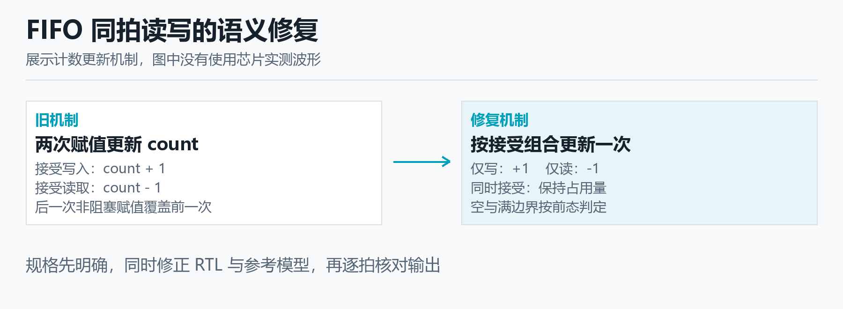
FIFO 独立队列判据
07
历史规格修复案例：76 拍、228 次比较，差异 66 减至 0
Notes:
FIFO 旧 RTL 与旧 reference model 曾共享计数错误，说明仅比较两个相似实现可能漏掉共同错误。独立 deque 规格检查中间占用时的同时读写：第 5 拍读出 25、写入 99，队列从 [25,66] 变为 [66,99]，占用量从 2 保持为 2。第 7 拍首次出现 full 端口差异，旧实现为 0，独立队列应为 1，修复后为 1。同一组 76 拍与 228 次输出比较，差异从 66 减到 0。该页是人工规格与实现修复案例，不能算 AI 自动发现缺陷或工业性能收益。外部人工 SPEC 补全另有 13/15 到 15/15 的历史记录，同样不属于 AI 表现统计。
事实源：docs/competition/ic/v3/material_data.json
SHA-256：33a11bcce08331a5ccf18ee1c7da05059a8978a4a233a87661ff409d2d1dc8b4
最新原件：docs/experiment/agent-new-holdout-study-live-2026-10-05/receipt.json
历史原件：docs/experiment/agent-feedback-study-live-2026-10-05/receipt.json
异机记录：docs/trial/other_pc_user_trial_2026-10-13.md

Slide 8
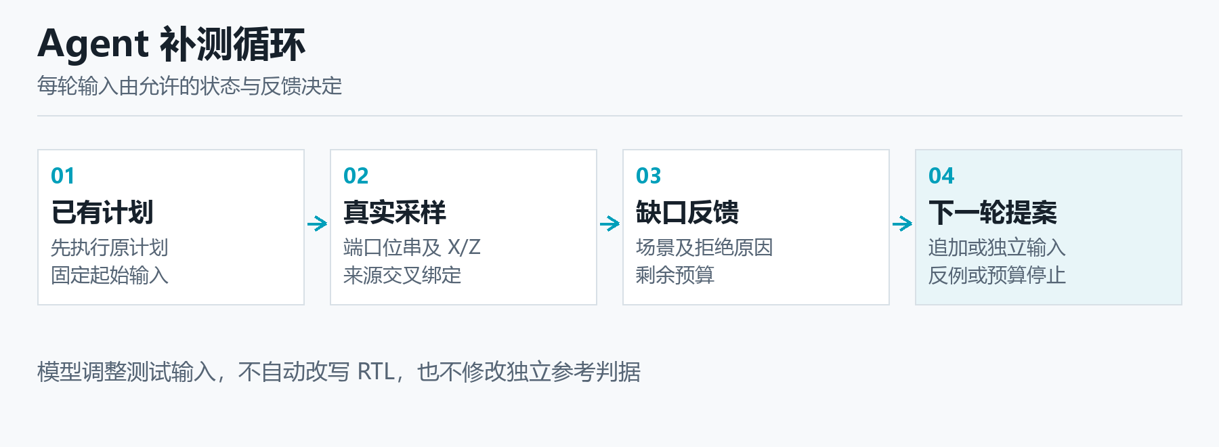
带真实端口事实的反馈循环
08
保存 80 份端口文档，实际发给模型的反馈 STATE 为 20 个
Notes:
反馈循环先实际执行，再把有限端口事实投影给模型。最新批次共保存 80 份端口文档，826 个有限原始采样中返回 701 点、注明省略 125 点。实际付费模型输入只有反馈策略的 20 个后续 STATE 携带端口事实，合计返回 180 点、省略 12 点。每份最多 12 个端点与等间隔样本，保留省略和 X/Z。无反馈策略的 31 个已发送 STATE 中 observation、plan_error、latest_decision_error 均为 None，但自己的计划、剩余预算和执行器早停仍保留。两个新模块的功能覆盖状态为 unsupported/unknown，不能补造命名 bins。反馈对照仍不足以证明因果收益。
事实源：docs/competition/ic/v3/material_data.json
SHA-256：33a11bcce08331a5ccf18ee1c7da05059a8978a4a233a87661ff409d2d1dc8b4
最新原件：docs/experiment/agent-new-holdout-study-live-2026-10-05/receipt.json
历史原件：docs/experiment/agent-feedback-study-live-2026-10-05/receipt.json
异机记录：docs/trial/other_pc_user_trial_2026-10-13.md

Slide 9
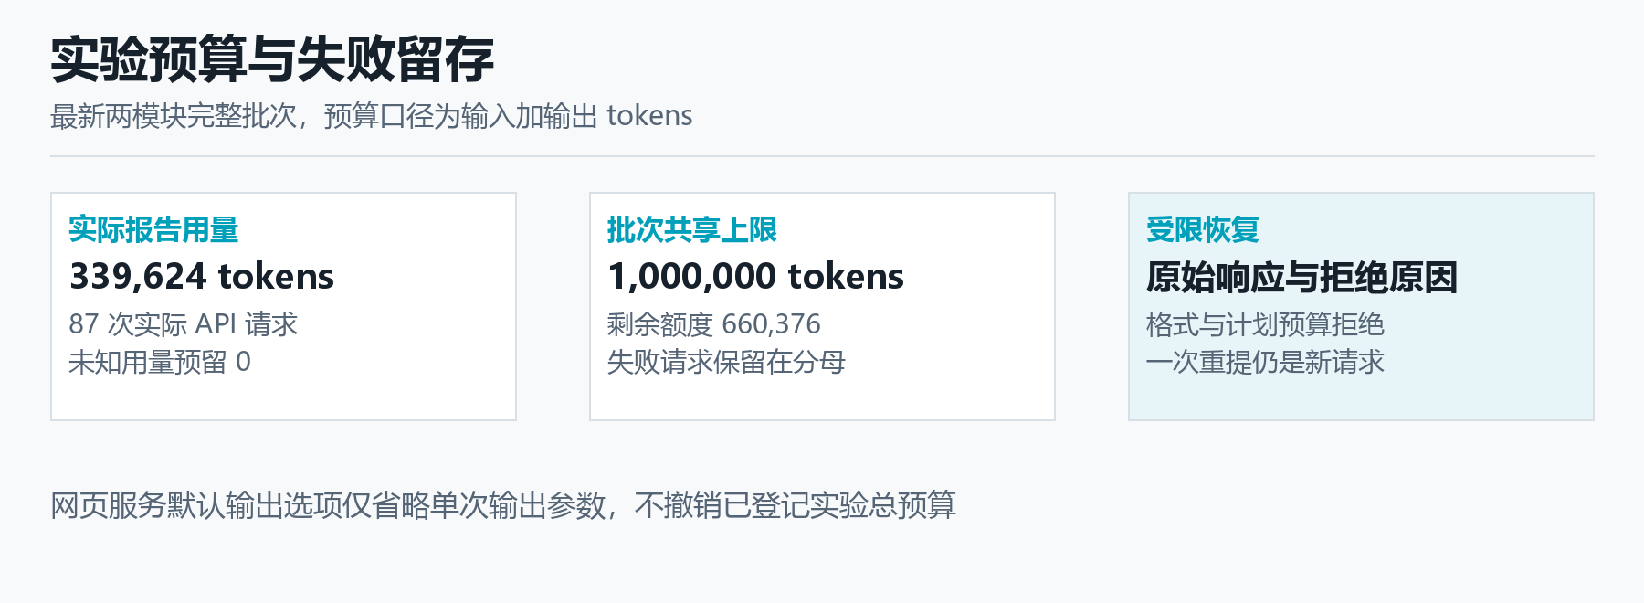
请求预算与付费失败留存
09
最新批次 87 请求、339,624 reported tokens，保留 1 项终态格式失败
Notes:
最新独立单批上限为 1,000,000 tokens，实际 87 次收费请求，模型报告输入 301,910 加输出 37,714 等于 339,624 tokens。没有 unknown/pending 用量和自动传输重试。本实验记录为 87 份原响应，其中 86 份 JSON 可解析、1 份不可解析。产品的原文留存受安全策略约束：安全响应可以保留原文，阻断内容只保留 SHA、长度和原因码，不承诺无条件保存所有响应原文。85 个响应通过 schema，2 个格式拒绝。5 个预算拒绝属于 schema 通过子集，不能和 85 加 2 再相加。终态第 108 行先实际执行 14 拍，再遇预算拒绝，第三请求格式失败后达到共享请求上限，保留 decision_format_error 并计入完整分母。模型报告 tokens 是用量口径，不等同于第三方账单。
事实源：docs/competition/ic/v3/material_data.json
SHA-256：33a11bcce08331a5ccf18ee1c7da05059a8978a4a233a87661ff409d2d1dc8b4
最新原件：docs/experiment/agent-new-holdout-study-live-2026-10-05/receipt.json
历史原件：docs/experiment/agent-feedback-study-live-2026-10-05/receipt.json
异机记录：docs/trial/other_pc_user_trial_2026-10-13.md

Slide 10
最新 108 任务的对照设计
10
两个新内部模块，六策略使用统一登记集合
模块 | 公开合约要点 | 目标与重复
valid/data 流水线 | 两级对齐、flush 优先 | 正确 / B / C，各 3 次
事件累计器 | 模 16 回绕、clear 优先 | 正确 / B / C，各 3 次
2 模块 × 3 目标 × 3 重复 × 6 策略 = 108 任务
每策略 12 缺陷任务，另有 6 正确任务
同团队合成集合，未提供外部盲测或预训练未见证明
Notes:
最新集合由 valid_data_pipeline 和 event_accumulator 两个新内部模块组成，每模块正确目标与 B/C 缺陷目标各重复三次，对比固定、均匀随机、协议随机、单次 API、反馈 Agent 和无反馈 Agent 六策略。2 模块乘 3 目标乘 3 重复乘 6 策略等于 108 任务，全部实际执行。每策略 4 个不同缺陷乘 3 重复等于 12 缺陷任务，另有 6 个正确任务。每任务共同使用最多 24 刺激拍的上限，single 最多 1 请求，反馈与无反馈 Agent 最多 3 请求，零 API 基线没有模型请求。这些是共同上限和不同策略权限，不能解释为实际等耗费：六策略累计实际刺激拍分别为 432、432、432、236、300、290。集合由同团队合成，Agent 冻结在新模块之前，但没有独立选型时间戳、外部盲测或预训练未见证明。该设计只能支持这组模块、参数、预算和有限刺激拍内的描述结论。
事实源：docs/competition/ic/v3/material_data.json
SHA-256：33a11bcce08331a5ccf18ee1c7da05059a8978a4a233a87661ff409d2d1dc8b4
最新原件：docs/experiment/agent-new-holdout-study-live-2026-10-05/receipt.json
历史原件：docs/experiment/agent-feedback-study-live-2026-10-05/receipt.json
异机记录：docs/trial/other_pc_user_trial_2026-10-13.md

Slide 11
最新批次的六策略检出
11
反馈 11/12，仅比随机与无反馈各多 1 项
11 / 12
反馈 Agent
36 / 36
正确任务实际执行
0 实际误报
差异尚不支持显著性、因果或工业普适收益
共同 24 拍上限，single 最多 1 请求、Agent 最多 3 请求，实际耗费不同
Notes:
六策略在统一 12 缺陷任务分母下分别检出 12、10、8、8、11、10。固定测试本次最好，反馈 Agent 11/12，仅比均匀随机和无反馈各 10/12 多一项。4 个缺陷三次重复不能当作 12 个独立缺陷，不支持显著性、因果或工业普适收益。每任务共同 24 拍上限，但 single 最多 1 次请求、Agent 最多 3 次，实际刺激拍与请求数不同，不能称等耗费对照。36/36 正确任务实际执行，实际误报为 0。全批 134 个审计 round、268 个 DUT/参考执行侧，strict_comparison_eligible=true 只表示完整证据资格，并不意味着所有动作成功。终态格式失败仍在分母中。图表使用原生可编辑数据对象，和历史批次分开展示。
事实源：docs/competition/ic/v3/material_data.json
SHA-256：33a11bcce08331a5ccf18ee1c7da05059a8978a4a233a87661ff409d2d1dc8b4
最新原件：docs/experiment/agent-new-holdout-study-live-2026-10-05/receipt.json
历史原件：docs/experiment/agent-feedback-study-live-2026-10-05/receipt.json
异机记录：docs/trial/other_pc_user_trial_2026-10-13.md

Slide 12
历史 432 任务的完整记录
12
历史反馈 37/48，与无反馈相同
18
任务无 DUT 执行
strict=false
306 请求
973,149 tokens
反馈未超过固定与协议随机 48/48
每策略完整缺陷分母 48，两批模块、预算和分母分别报告
Notes:
历史 v8 八模块批次登记 432 任务，414 实际执行，18 个零 DUT episode。各策略完整缺陷分母为 48，检出 48、32、48、29、37、37。反馈 37/48 没有超过固定或协议随机 48/48，也没有超过无反馈 37/48。收费请求 306，模型报告 973,149 tokens，严格证据资格为 false。144 个正确任务中 143 个实际执行，实际误报为 0，一项未执行。未执行与失败均保留，没有补跑旧 token_budget 行。两批模块集合、分母与预算不同，不合并检出率，也不由两图推断版本增长趋势。
事实源：docs/competition/ic/v3/material_data.json
SHA-256：33a11bcce08331a5ccf18ee1c7da05059a8978a4a233a87661ff409d2d1dc8b4
最新原件：docs/experiment/agent-new-holdout-study-live-2026-10-05/receipt.json
历史原件：docs/experiment/agent-feedback-study-live-2026-10-05/receipt.json
异机记录：docs/trial/other_pc_user_trial_2026-10-13.md

Slide 13
执行记录与原件绑定
13
安全原文和执行记录进入证据链
冻结输入
458 项
实际执行与请求
4,359 raw 文件
manifest 与 ZIP
原字节绑定
逐项机器审计
保留失败
审计范围 | 记录量 | 身份
核心审计 | 2,192 项机器检查 | 非实现者代理
轨迹审计 | 54 轨迹、87 请求 | 实验 entry 代码作者
机器审计非独立人工 H02
最新 strict=true 表示证据资格，134 round / 268 DUT 与参考执行侧
Notes:
证据从冻结登记输入开始，共 458 项，真实执行与请求保存 4,359 个 raw 文件，再用 manifest、ZIP 和 SHA-256 绑定原字节。Git 绑定 446 exact、12 项仅换行差异，因此原始登记快照仍是权威，不能称干净 checkout 每字节一致。核心审计由非实现者代理完成 2,192 项机器检查，包括 1,923 加 269；轨迹审计由实验 entry 代码作者检查 54 条轨迹和 87 次请求。核心重算 6,214 项输出并检查 27,434 个 VCD 端口值。机器审计没有追加 API 或 DUT，并不等于真人独立审核 H02。安全策略允许的失败原文与执行记录进入证据链；阻断响应只留 SHA、长度和原因码。拒绝、缺少执行与失败状态仍保留，不因不能公开原文而消失。
事实源：docs/competition/ic/v3/material_data.json
SHA-256：33a11bcce08331a5ccf18ee1c7da05059a8978a4a233a87661ff409d2d1dc8b4
最新原件：docs/experiment/agent-new-holdout-study-live-2026-10-05/receipt.json
历史原件：docs/experiment/agent-feedback-study-live-2026-10-05/receipt.json
异机记录：docs/trial/other_pc_user_trial_2026-10-13.md

Slide 14
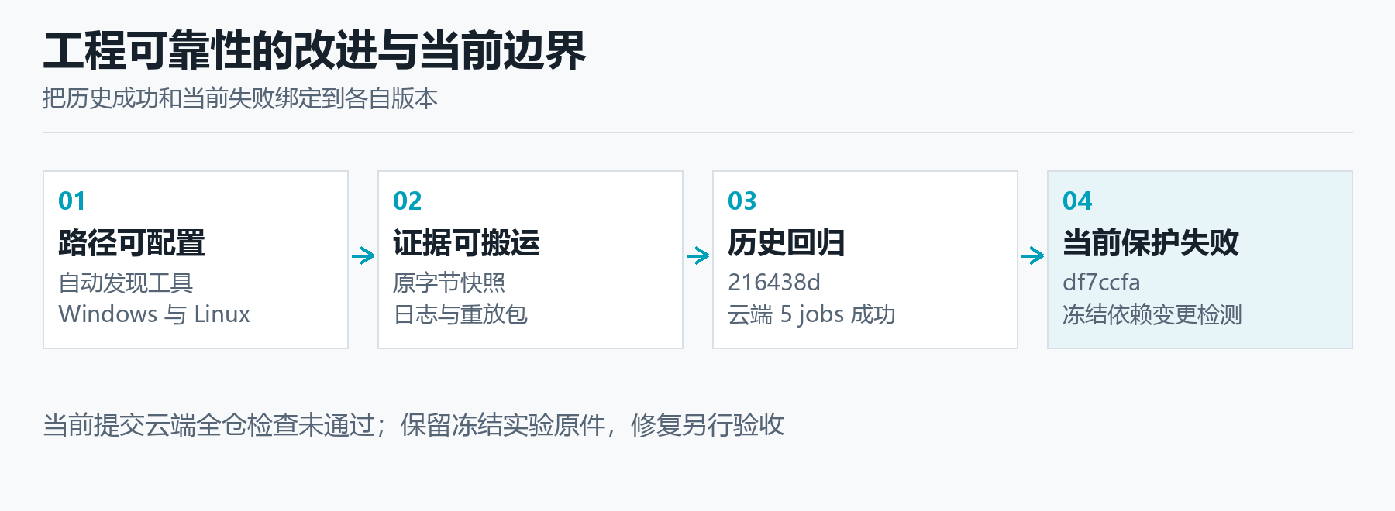
跨平台运行与工程检查
14
历史提交 216438d 的 5 jobs 全绿，当前 df7ccfa 云端检查未通过
Notes:
工程能力包括工具自动发现、干净 checkout、Windows/Linux CI 和验证门禁。历史提交 216438d9a434702ec0fcf41bdaac68aea8c2e5c8 确有 5 个 jobs 全绿：verify 37754301009 为 2031 pass、22 skip；CI 37754301011 的 Ubuntu Python 3.11/3.12 各为 2035 pass、18 skip，Windows Python 3.11/3.12 各为 2038 pass、15 skip。各 job 结果不能相加为独立测试总量。当前已推送提交 df7ccfa 的两条 Actions 工作流分别为 verify 38338658309 与 CI 38338659290，截至本轮核验均 completed/failure，Agent/helper 变更触发旧冻结实验夹具保护，因此本页明确写当前云端检查未通过。旧 v3 材料中的 2,033 pass、2 skip、mypy 88 文件零错误只是当时机器记录，不能直接替换成当前提交回归成绩，也不能把工程回归算作 AI 效果或用户成功。后续需要定位并修复当前提交检查失败，再独立保留新检查证据。
历史验证：https://github.com/TYOCT-13/iverilog-ai-lab/actions/runs/37754301009
历史CI：https://github.com/TYOCT-13/iverilog-ai-lab/actions/runs/37754301011
当前验证：https://github.com/TYOCT-13/iverilog-ai-lab/actions/runs/38338658309
当前CI：https://github.com/TYOCT-13/iverilog-ai-lab/actions/runs/38338659290
本轮核验日期：2026-10-13

Slide 15
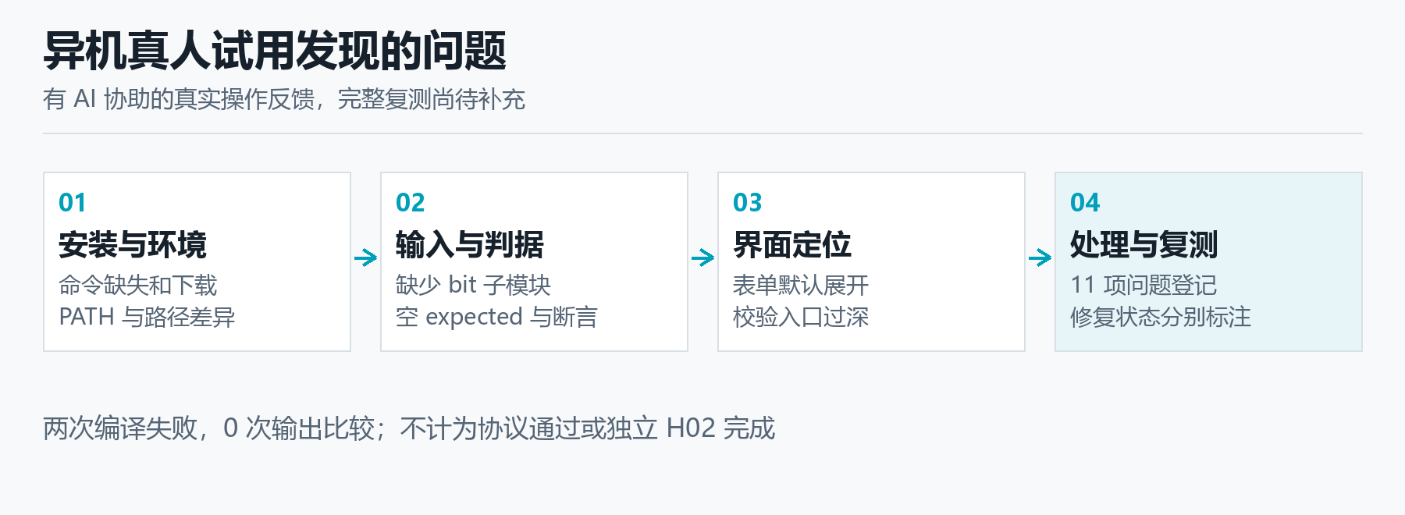
真实异机操作中的卡点
15
两次上传均编译失败，没有仿真比较或 VCD，用户复测仍待确认
Notes:
2026-10-13 用户明确说明在另一台电脑操作，过程中接受 AI 的安装、路径、依赖与界面提示。已记录 PC-01 至 PC-11 共 11 类问题，包含工具缺失、WindowsApps Python 别名、一次 uv 安装网络错误、Icarus PATH、固定盘符、工作目录、缺少 RTL 依赖、缺少输出判据、表单展开、入口和按钮辨识。两个证据包的 16/16 manifest 文件大小与 SHA 核验一致，但两次上传运行均 compile_failed，编译退出 2，run=null，零结果记录，没有 VCD。不能把两包当作两位参与者、功能通过、无协助复现或 H02 完成，也不补造耗时、满意度、成功率和 CPU 等未知信息。
事实源：docs/competition/ic/v3/material_data.json
SHA-256：33a11bcce08331a5ccf18ee1c7da05059a8978a4a233a87661ff409d2d1dc8b4
最新原件：docs/experiment/agent-new-holdout-study-live-2026-10-05/receipt.json
历史原件：docs/experiment/agent-feedback-study-live-2026-10-05/receipt.json
异机记录：docs/trial/other_pc_user_trial_2026-10-13.md

Slide 16
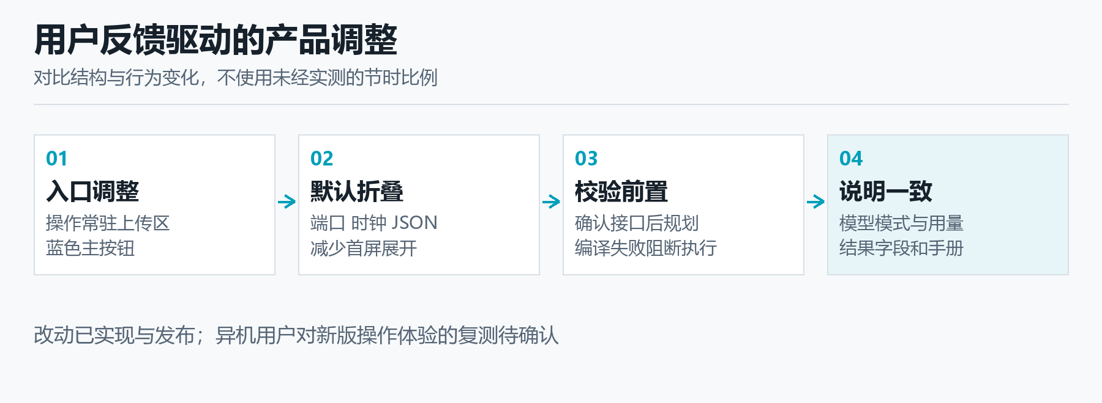
异机反馈推动的产品修改
16
修改已发布，尚无用户在该电脑使用新版本成功复测的证据
Notes:
反馈推动默认折叠端口与时钟表单，缩短首屏，调整生成 JSON 与校验入口，增加蓝色主操作辨识，并把校验放在执行前。编译预检查 f75f619 更早说明缺少模块，默认折叠和入口调整为 7059d25。工具路径改为自动发现或配置路径，替代开发机固定 D 盘假设。服务端默认输出上限 d9ffded 也已发布，界面的“无 token 上限”选择仍受实际服务端默认上限约束，不写成无限资源。开发侧修改与手册更新有提交证据，但尚未收到用户在同一电脑使用新版本复测成功的证据，不能把这些修改算成新增用户通过项。
事实源：docs/competition/ic/v3/material_data.json
SHA-256：33a11bcce08331a5ccf18ee1c7da05059a8978a4a233a87661ff409d2d1dc8b4
最新原件：docs/experiment/agent-new-holdout-study-live-2026-10-05/receipt.json
历史原件：docs/experiment/agent-feedback-study-live-2026-10-05/receipt.json
异机记录：docs/trial/other_pc_user_trial_2026-10-13.md

Slide 17
AI 与 IC 验证的工程结合
17
贡献集中于模型建议到执行证据的连接
结合点 | 已实现的机制 | 针对的问题
公开规格与独立判据 | 接口约束、逐拍 oracle | 无效输入与共享实现错误
有界模型动作 | 严格格式、共享请求预算 | 失败恢复造成无界请求
可核对的执行记录 | 原文、账本、manifest 绑定 | 选择性留存与结果难复核
真实操作反馈 | 依赖预查、入口与状态提示 | 异机环境和下一步不清楚
更广泛的效果仍需独立模块、复测与成本对照
本项目没有证明反馈的显著收益，也没有量化工业普适提升
Notes:
可复用贡献在于把模型动作纳入工程约束：公开规格与接口约束降低无效输入，独立 oracle 阻断共享实现错误，严格格式有界恢复防止无界请求，账本保存预算和付费失败，原件绑定让结果能够核对。真实异机问题进一步推动界面与编译预检查。该组合覆盖了 AI 测试探索与 IC 实际执行之间的关键工程环节。当前实验仍未证明反馈的统计显著收益或工业普适提升；固定测试在最新集合检出最好。后续创新评价应结合独立新模块、多次重复、真实用户复测和明确成本，而不只挑选最高检出数字。
事实源：docs/competition/ic/v3/material_data.json
SHA-256：33a11bcce08331a5ccf18ee1c7da05059a8978a4a233a87661ff409d2d1dc8b4
最新原件：docs/experiment/agent-new-holdout-study-live-2026-10-05/receipt.json
历史原件：docs/experiment/agent-feedback-study-live-2026-10-05/receipt.json
异机记录：docs/trial/other_pc_user_trial_2026-10-13.md

Slide 18
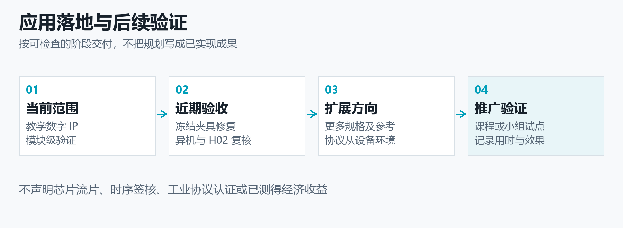
后续验证与交付路线
18
官方截止：2026-10-30 20:00 北京时间，答辩交 PDF，编辑使用 PPTX
Notes:
近期先修复当前提交云端检查，补齐真实 RTL 依赖与可执行 expected/断言，在新终端和同一用户电脑上保留新的复测记录，不回填历史失败。随后补全环境版本、实际协助、运行日志、比较数与 VCD，再安排独立人工审核。更广泛的 AI 效果研究需要预登记新模块、统一预算、多次重复和更大独立缺陷集合，分别报告成本与失败。官方截止已在本轮核验为 2026-10-30 20:00 北京时间。技术方案 PDF 不超过 10MB，答辩交 PDF，佐证合并一份 PDF，视频可选。缺少真实队号时保留内部文件名，不编造队伍身份。PPTX 保持标题、表格和图表可编辑，PDF用于答辩阅读。
官方通知：https://www.aicomp.cn/notice/4756.html
规则PDF：https://www.aicomp.cn/wp-content/uploads/2026/07/%E9%99%84%E4%BB%B61AIC%C2%B7AI%E9%9B%86%E6%88%90%E7%94%B5%E8%B7%AF%E7%AB%9E%E8%B5%9B%E8%A7%84%E5%88%99%E5%8F%8A%E4%BD%9C%E5%93%81%E6%8F%90%E4%BA%A4%E8%A6%81%E6%B1%82.pdf
参考大纲PDF：https://www.aicomp.cn/wp-content/uploads/2026/07/%E9%99%84%E4%BB%B62AIC%C2%B7AI%E9%9B%86%E6%88%90%E7%94%B5%E8%B7%AF%E6%8A%80%E6%9C%AF%E6%8A%A5%E5%91%8A%E5%8F%82%E8%80%83%E5%A4%A7%E7%BA%B2.pdf
当前截止信息已于2026-10-13重新核验，优先于2026-10-05历史材料日期

Slide 19
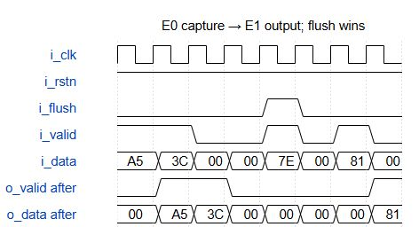
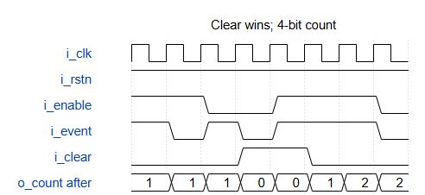
附录 A 规格时序示例
19
两模块正确 A 规格的正常操作片段
valid/data 流水线
事件累计器
E0 捕获、E1 输出，flush 优先
clear 优先，4 bit 计数
已有规格渲染截图，非 VCD、非新增 DUT 验证，未展示场景不构成验证结论
Notes:
本页采用 2026-10-07 已有的两个真实浏览器规格渲染截图，分别对应 valid_data_pipeline 与 event_accumulator 的正确 A 源码。WaveDrom 3.6.1 固定依赖的本机渲染 smoke、登记 write-spec 生成和显示检查已有回执。图中的正常操作片段沿用既有规格的八拍值，第一拍前假定复位完成。流水线图标明 E0 捕获、E1 输出与 flush 优先，事件累计器图标明 clear 优先以及四位计数。这是规格示例，图片不是 VCD，也不代表此次材料新增的 DUT 验证。未画出的复位脉冲、回绕等不能据此声称已测。图源来自 docs/experiment/rtl-spec-rendering-2026-10-07/visual，说明与回执见 docs/experiment/rtl_spec_rendering_2026-10-07.md 及同目录 rendering_receipt.json。不将渲染添加到旧 108、432 任务或工程回归统计。
事实源：docs/competition/ic/v3/material_data.json
SHA-256：33a11bcce08331a5ccf18ee1c7da05059a8978a4a233a87661ff409d2d1dc8b4
最新原件：docs/experiment/agent-new-holdout-study-live-2026-10-05/receipt.json
历史原件：docs/experiment/agent-feedback-study-live-2026-10-05/receipt.json
异机记录：docs/trial/other_pc_user_trial_2026-10-13.md

Slide 20
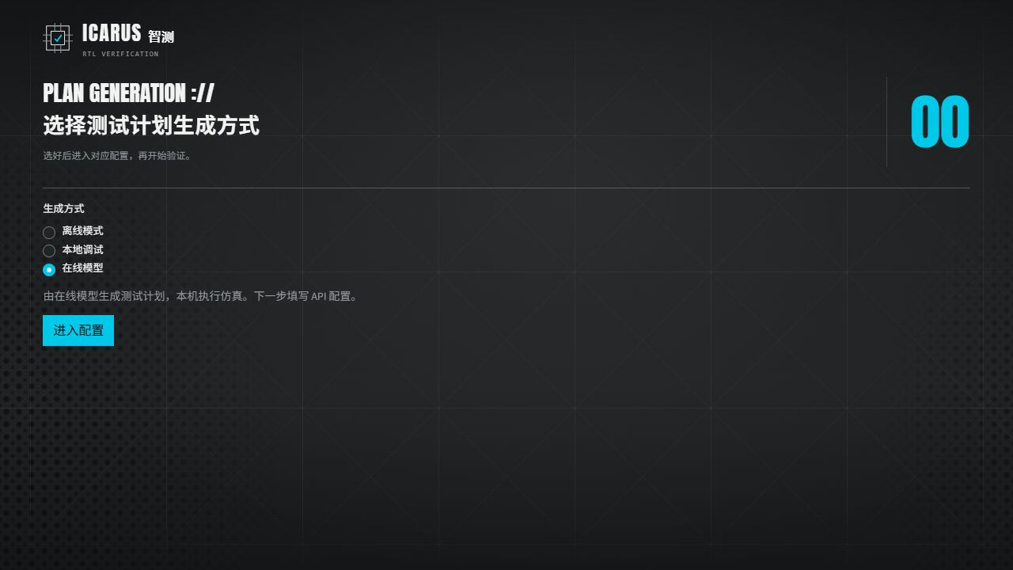
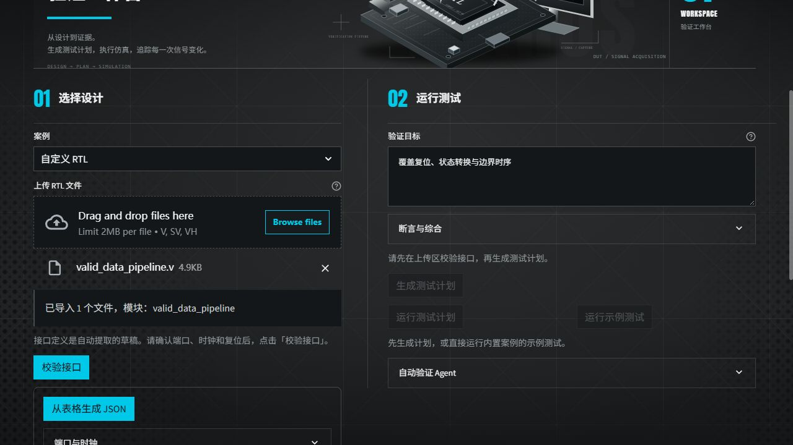
附录 B 实际浏览器界面
20
今天的界面观察与编译预检查
默认在线模型
校验前计划生成禁用
仅 UI 观察与 -tnull 预检，0 API，未生成计划或仿真，未确认真人复测
Notes:
本页采用 2026-10-13 本轮实际浏览器截图，图片只作裁切展示，原始 JPG 保留。进入页显示在线模型为默认选项，进入配置按钮为蓝色。上传工作台中关键校验与从表格生成 JSON 入口为蓝色，详细配置区域收起；尚未校验接口时，生成计划与运行按钮处于禁用状态。本轮在开发侧上传公开 valid_data_pipeline 正确 A RTL，实际 Icarus -tnull 编译预检查通过。没有点击计划生成或执行仿真，没有新增 API 请求。本页的界面观察与编译预检查不等于功能仿真通过，也不能代替真实用户在异机使用新版本成功复测或 H02 完成的证据。来源为 docs/competition/ic/v4/screenshots/onboarding-2026-10-13.jpg 和 upload-workspace-2026-10-13.jpg，以及本轮开发侧浏览器操作记录。裁切只突出界面已有控件，不增改控件内容。
事实源：docs/competition/ic/v3/material_data.json
SHA-256：33a11bcce08331a5ccf18ee1c7da05059a8978a4a233a87661ff409d2d1dc8b4
最新原件：docs/experiment/agent-new-holdout-study-live-2026-10-05/receipt.json
历史原件：docs/experiment/agent-feedback-study-live-2026-10-05/receipt.json
异机记录：docs/trial/other_pc_user_trial_2026-10-13.md

